Slide 1

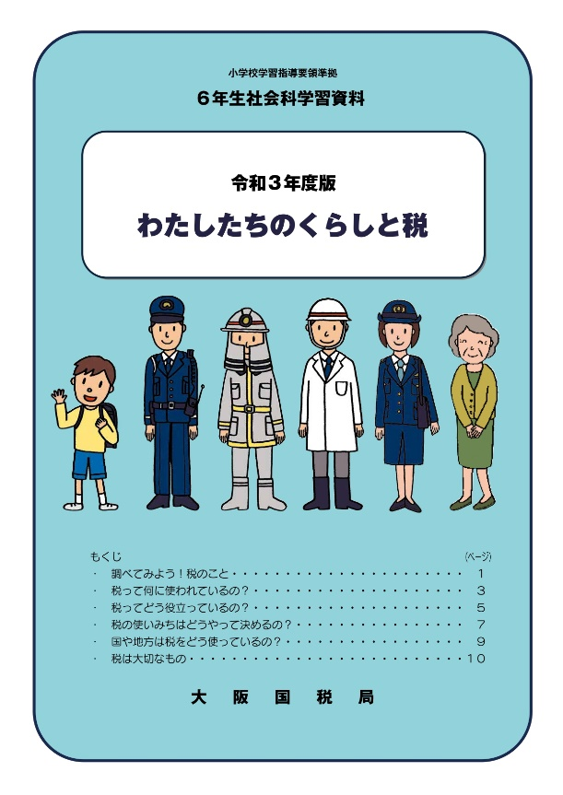

くらしの中の税金
©和歌山県租税教育推進連絡協議会2021
Notes:
こんにちは。
【自己紹介など】

Slide 2

今日のめあて
「税金」って聞いたことありますか？
「税金の大切さを知る」
一緒に勉強していきましょう！
Notes:
それでは、税金についての授業をはじめます。【クリック】
さて、みんなは「税金」って聞いたことありますか。【クリック】
今日のめあては【クリック】
「税金の大切さを知る」ということです。
そのために、一緒に勉強していきましょう。【クリック】

Slide 3

買い物をした時に払う税金
消費税
Notes:
みなさんに質問します。
この中で「税金」を払ったことのある人はいますか？
払ったことのある人は手をあげてください。ありがとうございます。
ではどんな「税金」を払ったことがありますか？
(何人か聞いてみる)
買い物をした時に払っていますね。【クリック】
そう、【クリック】消費税ですね。みんな買い物をしたら消費税を払っていますね。
では、消費税を払う時どういうふうに思いますか？
消費税が
①なくなったらいいなと思う人は手をあげてください。
では
② あってもいいなと思う人は手をあげてください。
ありがとうございます。【クリック】

Slide 4
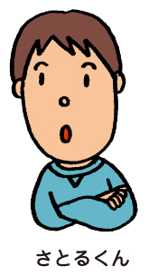

＜レシート＞
生鮮 ※ ￥1,080
野菜 ※ ￥ 648
割りばし ￥ 550
小計 ￥2,278
（内消費税等８%対象 \128）
（内消費税等10%対象 \ 50）
合計 \2,278
お預り \3,000
お釣り \ 722
消費税は何％か知っていますか？
10％
飲食料品などは、軽減税率の8％です。
Notes:
ところでその消費税は何パーセントか知っていますか？
【クリック】
消費税は平成元年に導入されました。はじめは3パーセントでしたが、現在10パーセントの税率になっています。
飲食料品には8パーセントの軽減税率がかかっています。
買い物をしたら、レシートをよく見てみてください。
【クリック】区分されて税金が計算されています。【クリック】

Slide 5
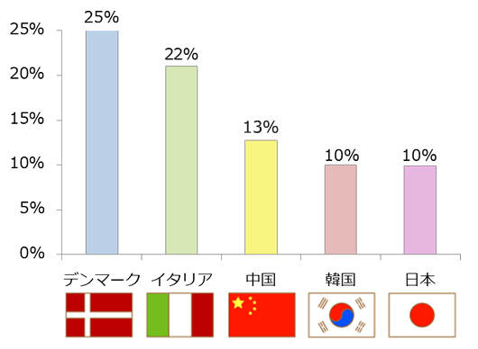
日本の消費税率10％は、世界の国と比べて、
高いかな、低いかな。
10％は高い？
世界の消費税を見てみよう
低い？
世界の消費税の税率
Notes:
皆さんにとって、消費税の10％は【クリック】高いですか？低いですか？
高いと感じる人、手をあげてください。
低いと感じる人、手をあげてください。 ありがとうございました。
では、日本の消費税の税率10％は、【クリック】世界の国と比べて高いでしょうか？それとも低いでしょうか？
【クリック】消費税のような税金のある国は、世界中で150か国以上ありますが、20パーセントを超える国は珍しくなく、日本の消費税は低い方だそうです。
【クリック】

Slide 6
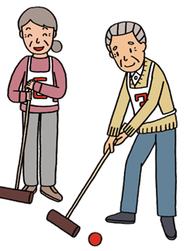
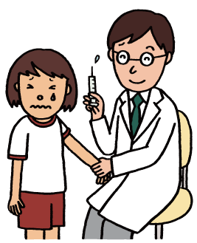
世界の消費税を見てみよう
負担の大きいヨーロッパでは税率が高い分、医療や介護などの福祉サービスが充実しています。
消費税が25パーセントのデンマークでは、大学までの教育費は無料ですし、医療費もかかりません。
世界の消費税の税率
Notes:
【クリック】負担の大きいヨーロッパでは税率が高い分、医療や介護などの福祉サービスが充実しています。
【クリック】消費税が25パーセントのデンマークでは、大学までの教育費は無料ですし、医療費も無料です。
日本では、今、お年寄りが増える一方で、生まれてくる子供の数が少ない状況（少子高齢化）が長く続いているため、お年寄りの方がもらう年金や、皆さんが病気になったときに安い費用で診療できたり、安い価格で薬を購入できるために使われるお金などが年々増えています。こういうことに使われるお金を「社会保障費」というのですが、税金だけでは足りないため、不足分を補うために公債という借金が増えています。消費税が１０％になることにより、増えた税金は、社会保障の充実や、子育て支援のためのお金に充てられます。
【クリック】

Slide 7

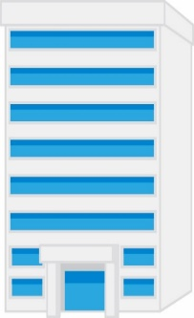








いつから税の制度があるのかな？
問題
① 弥生時代
正解は、①「弥生時代」です。
３世紀初め、邪馬台国（女王卑弥呼の時代）に、税の制度があったといわれています。
② 飛鳥時代
③ 江戸時代
Notes:
ではここでクイズです。
【クリック】皆さんは、いつから税金の制度があるか、知っていますか？
【クリック】①弥生時代 ②飛鳥時代 ③江戸時代
正解は、【クリック】 ①「弥生時代」です。
【クリック】３世紀初めの弥生時代に邪馬台国という国があり、卑弥呼が国を治めていた時から、税の制度はあったといわれています。
【クリック】その頃は税として食べ物が集められていたそうです。
その後、飛鳥時代に行なわれた「大化の改新」（645年）という政治の改革によって、土地や人々は国家のものとなり、農民が国に納める税の制度も統一されました。農作物だけでなく、【クリック】布や絹も税として納められるようになりました。
その後、室町時代から江戸時代にかけて、税の中心は、【クリック】農業をしている人たちの年貢となりました。
でも、年貢は、収穫のよい年、悪い年によって納められる量に違いが出てしまっていました。
そこで明治時代以降、できるだけ同じ量の税を毎年集められるよう、年貢中心のしくみから収穫に関係ないしくみに変わっていきました。
【クリック】今ある税の仕組みができていったのです。
【クリック】

Slide 8

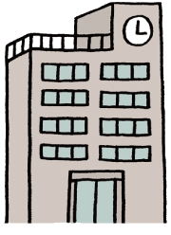
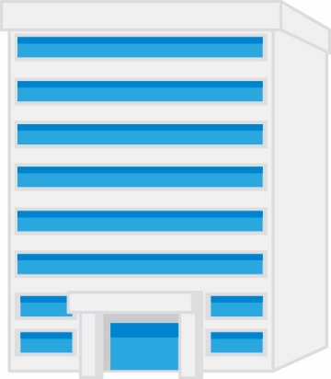
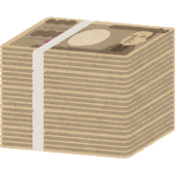
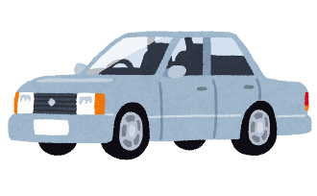
代 表 的 な 税 金
酒 税
所得税(住民税)
法人税
たばこ税
自動車税
Notes:
では代表的な税金について説明しましょう。
【クリック】働いてお金をもらっている人は、そのもらったお金の中から「所得税」や「住民税」という税金を納めます。
みなさんの先生も毎月給料をもらっていますが、その中からそれらの税金を納めています。
他にも、【クリック】お酒には「酒税」という税金が、【クリック】たばこには「たばこ税」という税金が、【クリック】自動車には「自動車税」という税金がかかっています。
【クリック】会社も、もうけがでると、そこから「法人税」という税金を納めています。
【クリック】

Slide 9




他にどんな税金があるのかな？
固定資産税
ゴルフ場利用税
入湯税
Notes:
【クリック】他にも家や土地には固定資産税という税金がかかります。
【クリック】また、ゴルフに行くと、【クリック】ゴルフ場利用税がかかります。
【クリック】旅行などに行って、温泉に入ったことはありますか？
温泉を利用すると、【クリック】入湯税という税金がかかります。

Slide 10

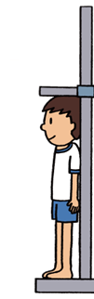

今の日本に税金は何種類あるのかな？
問題
① 約 20 種類
正解は、②約50種類です。
現在、都道府県や市町村で独自に
定められている税金があるので、
地域によって数が違います。
③約1,500種類は、江戸時代にあった税金の数です。
② 約 50 種類
③ 約1,500種類
Notes:
10
いくつか税金をご紹介しましたが、
日本には、ほかにもたくさんの種類の税金があります。
【クリック】今の日本に税金は何種類あるでしょうか？
【クリック】①約20種類 ②約50種類 ③約1500種類
みんな、何番だと思いますか？
正解は、【クリック】
②の「約50種類」です。【クリック】現在、国に納める税金が25種類、都道府県や市町村に納める税金が約25種類以上あります。
なぜ、約がつくかというと、都道府県や市町村で独自に定められた税金があるので、地域によって違うからです。
皆さんが住んでいる和歌山県には「きのくに森づくり税」という税があります。
和歌山県に住んでいる人は、森林に守られているという考えのもと、県民の財産として守り育て次の世代に引き継いでいくための事業に使われています。
ちなみに、③番の約1500種類というのは、江戸時代のことです。いろいろなものに税金がかかっていたようですが、
【クリック】例えば、一定の身長を超える人にかかる「人頭税」という税金があったそうです。現在の沖縄地方で、身長143センチを超える人に
かかっていたようですが、15歳から50歳まで、収入がなくても払わなければばならず、かなり厳しいものだったようです。
さて、日本では、50種類くらいある税金が集まってきて、そして色々なところに使われていきます。では、今から税金がどんなところに使われているか、ＤＶＤを見てもらいたいと思います。【クリック】

Slide 11

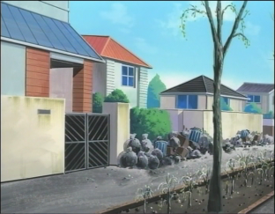
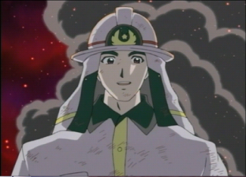
～ アニメを見よう ～
マリンとヤマト
不思議な日曜日
税金がない世界は？
アニメ上映（1７分）
Notes:
このＤＶＤでは、税金が全くなくなった世界が描かれています。
税金がある世界とない世界ではどのような違いがあったのか、後で聞きますので、よく観ていてください。
― ＤＶＤ上映（17分） ―

Slide 12
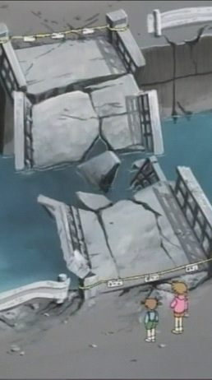
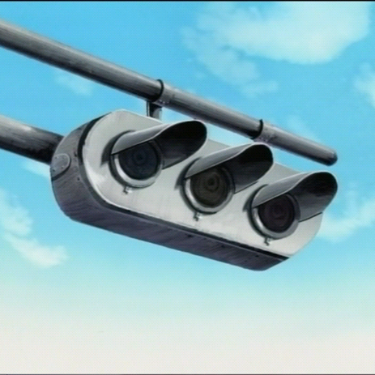
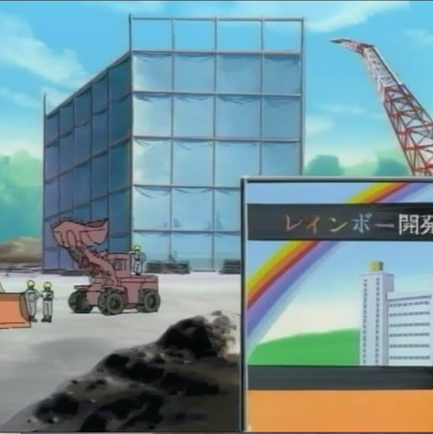

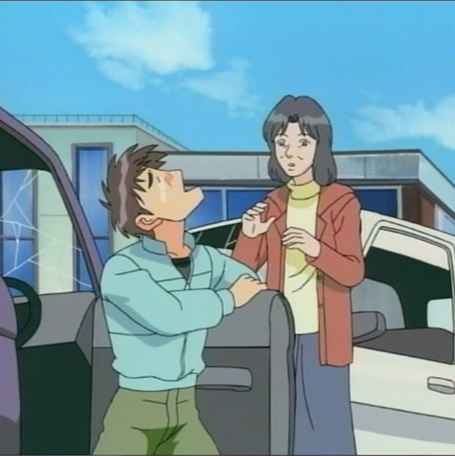
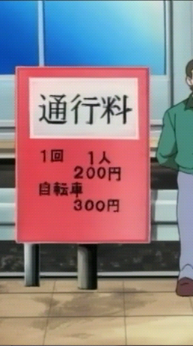
税金がなくなると何が変わった？
Notes:
（ＤＶＤ上映後、マリンとヤマトのワークシートを配り、（なくてもOK)）
いかがでしたか？【クリック】税金がない世界は？
さぁ、税金のある世界とない世界…。 どんなところが違っていたか気がつきましたか？
(今から２分間、考えてみましょう。)【クリック】

Slide 13
税金があるとき
税金がないとき
火を消してもらえる
授業料がいらない
ゴミを集めてくれる
国や市町村などが管理
交通ルールが守られる
救急車が来てくれる
修理・点検してくれる
国や市町村などが管理
警察官が助けてくれる
火事
学費
ゴミ
道路
信号
けが人
橋
公園
交番
火を消すのにお金がいる
授業料を自分で払う
道に放りっぱなし
通行料がいる
信号機がなく危険
救急車にはお金がいる
壊れたまま
公園がなくなる
利用料がいる
Notes:
では、答え合わせです。
【答え合わせをする】

Slide 14
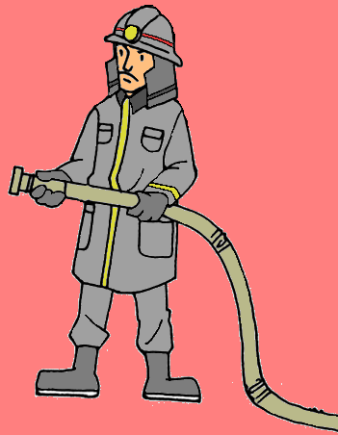
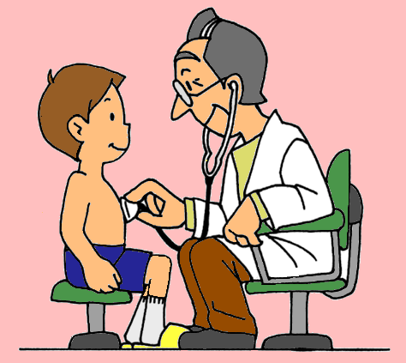
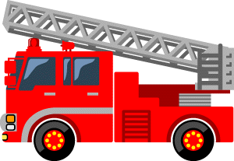
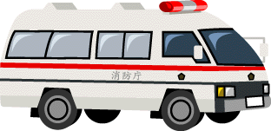


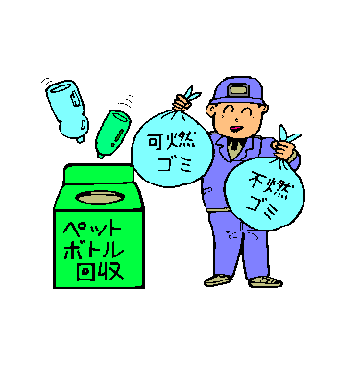
消防車
救急車
医療
学校
ごみ処理費用
警察
Notes:
このように税金は、私たちが安全で豊かな暮らしができるようにいろいろなところで使われています。
火災や災害から私たちを守るため、【クリック】消防士さんや救急士さんが救急活動をしたり、
私たちが安心した生活を送れるよう、【クリック】警察が犯罪の取締りをしたり、
私たちが衛生的な生活が送れるよう、【クリック】ごみ処理を行ったり、いろいろなところで使われています。
【クリック】事故や急病の時は救急車を利用しますが、けがや病気になった時にお医者さんにかかる医療費にも税金が使われています。
日本では救急車を利用する場合、無料ですが、このような国は世界的に見るとごく少数です。
外国では有料の国が多く、例えば、アメリカのニューヨークでは、１回利用すると、約33,000円（約300ドル）の費用がかかります。タクシーのように走行距離や利用時間に応じてプラス料金がかかる地域もあります。
でも、一番皆さんの身近なところで税金が使われている所といえば、やっぱり「学校」ですよね。
【クリック】みなさんが通っているこの小学校も税金で建てられています。

Slide 15
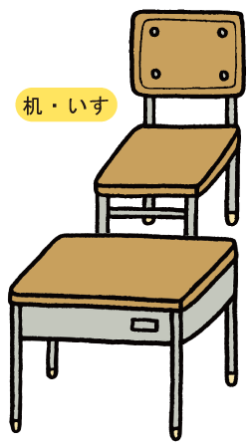
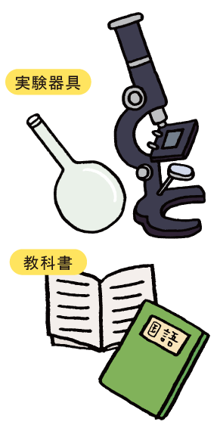
小学校（校舎、体育館、プール）の建設費用はいくらくらい かかるでしょうか？
問題
① 約 ３億円
正解は、３番の15億円です。
みんなが勉強するには、校舎のほか、机、イス、教科書なども必要です。
② 約 ８億円
③ 約 15億円
教育費
Notes:
では、ここでまたクイズです。
全国にはたくさんの小学校があります。
【クリック】小学校には、大体、校舎、体育館、プールがあります。この３つの施設を建てるのに合計でいくらぐらいかかるでしょうか？
【クリック】
１番 ３億円 ２番 ８億円 ３番 15億円
（少し間をあけて）
【クリック】正解は、３番の15億円です。
小学校を１つ建てるのに、大体15億円かかると言われています。
では、15億円で校舎などが建ちました。
でも、みなさんがが学校で勉強するには、校舎などの施設だけがあってもだめですよね。他に、机、椅子や教科書、実験道具、電気、水道、それに、先生のお給料なども必要になります。
これらを全てひっくるめて【クリック】「教育費」といいます。
この教育費も税金で賄われているのですが、小学生１人当たり１年間でどれくらいの教育費が必要なのか？見てみましょう。
(今、みなさんが持っている「わたしたちのくらしと税」の６ページの右上を見てください。)【クリック】

Slide 16








教育費
教育費 （平成29年度）
ゼイキン博士のまめ知識
みんなが勉強する
ために、たくさんの
お金が使われて
いるんだよ
12年間で1140万３千円！
国や地方が負担する年間教育費（平成29年度）
（公立学校１人あたり）
小学生
約88万5千円
中学生
約104万3千円
高校生（全日制）
約98万8千円
「わたしたちのくらしと税」の６ページ
Notes:
小学生１人当たり１年間で、【クリック】およそ89万円の教育費が税金で賄われていると言われています。
89万円、少し金額が大きくてよく分かりませんね。
これは１年間で89万円なので、月々にしてみましょう。月にしてみるとおよそ７万4千円になります。
つまり、みなさん一人一人に、月７万4千円の税金が使われているということですね。
もし、この世界が税金の全くない世界ならば、月に７万4千円を持ってこないと、この小学校では勉強することができないということです。
みなさんが勉強するためにたくさんのお金が使われているのですね。
ちなみに、みなさんが小学校に入学してから高校を卒業するまでに、一体いくらぐらいの教育費（税金）が必要になるか計算してみると、【クリック】12年間で約1140万3千円となります。
つまり、小学校に入学してから高校を卒業するまでに１千万円以上の教育費がかかって、それが税金で賄われているということなのですね。
例えばこのクラスの10名が、小学校を卒業した後、公立の中学校、高校に進み、卒業した場合、この10名だけで１億円以上の教育費が必要ということになります。【クリック】

Slide 17

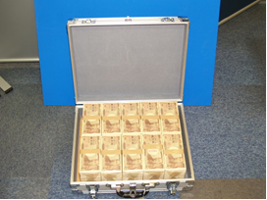
1億円ってどれくらい？
15メートル！！
約10センチ
Notes:
今、１億円以上の税金が必要と言いましたが、【クリック】みなさんは「１億円」を見たことがありますか。（１億円レプリカ使用可能なら実際に見てもらう）
100万円のお札の束の厚さは約1センチです。
なので、1,000万円のお札の束の厚さはおよそ10cmです。【クリック】
ですから、１億円で約１ｍの高さになります。【クリック】
学校を建てるのに必要な15億円なら15ｍ。15メートルだとビルの５階くらいになるので、校舎よりもずっと高くなります。
学校を建てるためにも、こんなにもたくさんのお金が使われているのですね。【クリック】

Slide 18
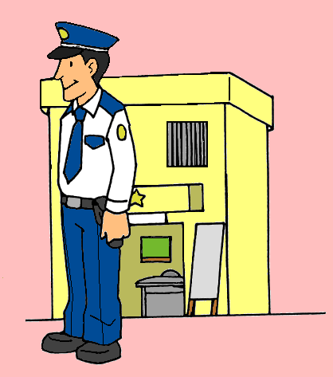

消防車
救急車
税金なんて、
ないほうがいい？
医療
税金が
あるほうがいい？
学校
パトカー
ごみ処理費用
Notes:
では、最後の質問です。【クリック】
税金がいろんなところに使われているということをを勉強してきましたが、やっぱり
税金が【クリック】ない方がいいなと思う人。 手をあげてください
税金が【クリック】ある方がいいなと思う人。 手をあげてください
ありがとうございました。【クリック】

Slide 19
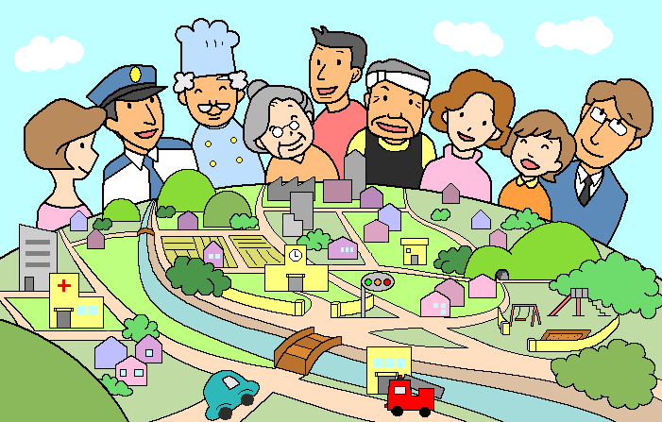
税金はみんなから集める
会 費
Notes:
税金は、人々が仲良く助け合って、よりよい暮らしができるようにするために必要なものです。【クリック】
税金は、皆さんのために皆さんから集める会費のようなものだということを覚えておいてください。
【クリック】

Slide 20
学校や学校にある備品は大切 に使ってね！
勉強やスポーツに頑張ってね！
※ この資料は、財務省ＨＰ内資料を参考とし、表現などは簡易にしています。
改正等によって今後内容に変更がある場合もあります。
Notes:
また、今日の授業で説明しましたが、学校や学校の備品などは税金で買われた、みんなのものです。【クリック】
教科書の裏を見てください。「この教科書はこれからの日本を担う皆さんへの期待を込め、税金によって無償で支給されています。」
と書いてあると思います。
大切に使ってください。そして、勉強に運動に頑張ってください。
それでは、これで終わります。 ありがとうございました。

Slide 21
税金がかかるものはどれでしょうか？
問題
ノーベル賞の賞金や宝くじの当選金
は、法律の規定により税金がかから
ないようになっています。
なお、クイズ番組などの
賞金には、「所得税」と
いう税金がかかり
ます。
①
ノーベル賞の賞金
ほうりつ
きてい
②
宝くじの
当選金
③
クイズの
けんしょうきん
懸賞金
Notes:
次の中で税金がかかるものはどれでしょうか？
①ノーベル賞の賞金 ②宝くじの当選金 ③クイズの懸賞金
正解は、③番のクイズの懸賞金です。
懸賞金の額にもよりますが、前に説明した所得税と言う税金がかかります。
もし、皆さんにクイズの懸賞金があたったら、所得税を納めなければならないかもしれません。
【参考】
ノーベル賞の賞金・・・ノーベル基金から交付される金品は所得税法第９条
の規定により非課税所得
宝くじの当選金・・・当せん金付証票法により課税されない
クイズの懸賞金・・・一時所得

Slide 22
所得税や住民税は、何歳から納めるようになるのでしょうか？
所得税や住民税は、何歳から納めるように
なるでしょうか？
問題
① 18 歳
子どもであっても、収入がある人、
たとえば、芸能界の子役などは、
所得税や住民税という税金を納めて
います。
② 20 歳
③ 年齢は関係ない
Notes:
22
22
22
22
所得税や住民税は、何歳から納めるようになるのでしょうか？
①18歳 ②20歳 ③年齢は関係ない
正解は、③年齢は関係ありません。
芸能人などのように子どもであっても収入があれば税金を納めています。

